Slide 1
Образ берёзы как ключевой образ русской литературы
Выполнила:
ученица 9 класса
Федотова Олеся

Slide 2
Содержание Введение…………………………….3 Цель проекта………………………4 Задачи…………………………………5 Заключение………………………..18

Slide 3
Введение
Берёза — красивейшее дерево русских равнин. Она хороша и ранней весной, когда распускаются её клейкие листочки, и летом, щедрая на тень, с шумящей густой листвой, и осенью, вся золотая, и зимой в инее, излучающая свет вокруг. Поэты любуются её нарядом и видят в ней живое существо.
Стройную, кудрявую, белоствольную красавицу сравнивали на Руси с нежной и красивой девушкой.
Многие поэты используют березу в своих произведениях, художники в картинах живописи

Slide 4
Цель проекта: чем является берёза для русских поэтов и художников; как поэты и художники воплощают образ берёзы в своих произведениях.

Slide 5
Задачи проекта: 1) Определить лексическое значение слова «берёза». 2) Символ России-берёза. 3) Берёза в устном народном творчестве. 4) Образ берёзы в художественных произведениях поэтов и картинах великих художников.

Slide 6
Лексическое значение слова «берёза».
Посмотрим, какое толкование дается в словаре С.И.Ожеговым: «Берёза - лиственное дерево с белой (реже темной) корой и с сердцевидными листьями». Слово «береза» общеславянского индоевропейского характера, произошло от старославянского «береза». В.И.Даль объясняет, что это дерево названо по белому цвету коры.
В старом Петербурге все лиственные деревья называли березами, а хвойные - елками. Если перевести с латинского, на котором говорили в древнем Риме, то по-русски название березы будет розги. «Березовой кашей» потчевали нерадивых школяров за плохие отметки.

Slide 7
Символ России-берёза
Россия и береза! Эти два слова, как бы слиты воедино. И нет в русском лесу дерева более поэтичного, чем береза. Известный ансамбль народного танца носит ласковое название « Березка», который знают далеко за пределами нашей Родины. А сколько красивых песен поется о ней. И где бы не росла русская березка, везде она приносит людям радость, свет. Стоит она красавица русского леса, ветерок шелестит ее ветвями, благодатный дождик поливает ее листья, живительное солнце греет ее, а зимой снежная шуба прячет от мороза. Какое сердце не отзовется радостью, глядя на нашу березку! Это же сама РОССИЯ, милая Родина наша, гордыми и светлыми очами смотрит на мир! И будет стоять она вечно, как наш народ, как наша русская земля!

Slide 8
Берёза в устном народном творчестве
Береза - один из главных образов народного творчества. В народных песнях, сказках, преданиях это символ весны и родины. Любимое дерево наделялось самыми ласкательными эпитетами. Она была стройная, кудрявая, тонкая, белая, душистая, веселая, представала юной девушкой в зеленой косынке и всегда положительной героиней: то хранительницей кладов, то заколдованной красавицей, то мудрой крестьянской дочерью, побеждающей в поединке со злыми силами. Для русского человека нет дерева роднее, чем береза. В стародавние времена на Руси березу считали родоначальницей и покровительницей. Когда-то березу называли деревом «четырёх дел» . В одеянии берёзы соединены два главных цвета русской природы: зелень лугов и белизна заснеженных полей. За трогательную нежность берёзку величают невестой. О ней со старины ведутся и песни, и сказки, и стихи.

Slide 9
Загадки
Стоят столбики белёные, На них шапочки зелёные.
***
В белом сарафане Встала на поляне. Летели синицы, Сели на косицы.
***
На поляне девчонки В белых рубашонках, В зелёных полушалках.

Slide 10
Приметы
- Из берёзы течёт много сока - к дождливому лету.
- Когда берёза перед ольхой лист распустит - лето будет сухое.
- Когда берёза станет распускаться - сей овёс.
- Осенью листья берёзки начнут желтеть с верхушки - весна будет ранняя, зажелтеют снизу - поздняя.

Slide 11
Пословицы и поговорки
Бела береста - да деготь черен.
Для врага и береза - угроза.
Зелена, а не луг, бела, а не снег, кудрява, а не голова.
Берёза - не угроза, где стоит, там и шумит.
Кривая берёза не держит снега, плохой человек не сдержит слова.

Slide 12
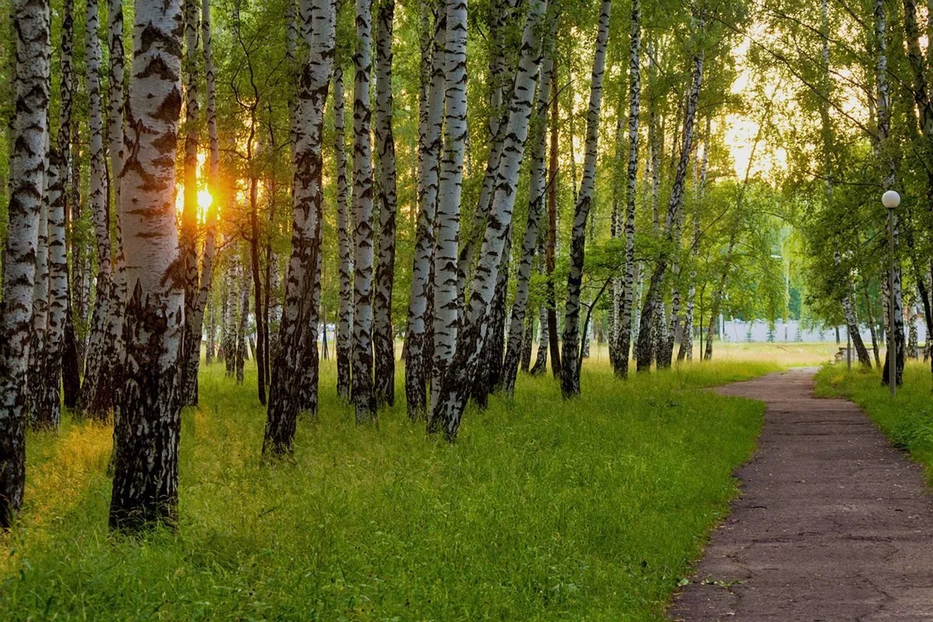
На Руси люди любили берёзу. Она жила в каждом доме в поговорках, сказках, загадках, приметах. Люди не телевизор смотрели, не с компьютером играли, а рассказывали сказочные истории о берёзе, играли в загадки, поучали через пословицы. Итак, в устном народном творчестве береза предстает перед нами как красивая девушка и как незаменимый предмет в народном хозяйстве. К образу берёзы часто обращаются художники, поэты и композиторы.

Slide 13
Образ берёзы в художественных произведениях поэтов и картинах великих художников
Многие поэты, писатели, художники посвятили ей свои произведения. Береза - это единственное дерево с белоснежной тонкой корой. Ее красота завораживает любого человека. При виде ее радостное чувство охватывает окружающих, веселее становится на душе. Недаром наши далекие предки ласково называли ее «веселкой». Добро, спокойствие, красота, отзывчивость исходят от нее. Восхищаясь чудной неповторимостью березы, писатели часто обращаются к ее образу, говоря о России, о милой сердцу родной стороне. Под сенью берез создавали свои известные произведения композиторы: Глинка, Чайковский и другие.
Художников тоже очень интересовал образ берёзы.

Slide 14
И. Грабарь «Февральская глазурь».
Белоствольные красавицы изображены на фоне лазурного снежного покрывала и почти такого же цвета зимнего неба. Гигантская берёза, как мудрый старец, седой, большой, надёжный. Такая берёза защитит от ветра, снега, непогоды

Slide 15
И. Левитан «Берёзовая роща»
Это сказочная песня, где поёт каждая берёзка. Через краски зимы, голубые, белые, мы ощущаем чистоту и величие этого дерева. Яркие краски зелени создают настроение восторга, рисуют наряд как девичье одеяние. Мы не всегда умеем увидеть и услышать красоту родной природы. И часто художники и поэты помогают нам в этом, учат нас всматриваться и вслушиваться в окружающий мир. Причем, они не только передают собственное настроение, чувства в произведении искусства, но и доносят до зрителя или слушателя звуки, краски, ароматы, красоту и гармонию. Березу любят ее за красоту несравненную, за чистоту и светлый добрый русский характер, поэтому о ней поют песни, сочиняют стихотворения, изображают на картинах.

Slide 16
А.А.Фет «Печальная берёза»
Печальная береза У моего окна, И прихотью мороза Разубрана она. Как гроздья винограда, Ветвей концы висят, — И радостен для взгляда Весь траурный наряд. Люблю игру денницы Я замечать на ней, И жаль мне, если птицы Стряхнут красу ветвей.
А.А. Фет написал своё стихотворение «Печальная берёза» в 1842году.Оно пронизано любовью к берёзе, к родной природе и к родине. Здесь поэт изображает березу, которую он видит из окна своей комнаты, и малейшие изменения на этом обнаженном зимой, как бы омертвевшем на морозе дереве для него – это жизнь зимней природы родного края. На неё радостно смотреть. Концы ветвей поэт сравнивает с гроздьями винограда. Но что же сама берёза? Она грустит. Недаром стихотворение названо «Печальная берёза». У неё «траурный наряд».. Зима заморозила дерево, и оно стоит красивое, но мёртвое.

Slide 17
А.К.Толстой «Острою секирой ранена береза»
Острою секирой ранена береза, По коре сребристой покатились слезы; Ты не плачь, береза, бедная, не сетуй! Рана не смертельна, вылечится к лету, Будешь красоваться, листьями убрана... Лишь больное сердце не залечит раны!
В стихотворении А.К. Толстого, написанном в 1856 году, берёза тоже предстаёт в образе нежной и ранимой девушки. Она плачет, и прозрачные чистые слёзы струятся по её серебристой коре. Эпитеты «острою», «бедная», «больное» заставляют переживать вместе с берёзой. Очень жаль бедное дерево, потому что ему больно. Хочется успокоить берёзу и вместе с поэтом сказать «рана не смертельна, вылечится к лету», ты ещё будешь красивой, зелёной. Не зарастут только душевные раны. А боли и горя повидала русская берёзка немало.

Slide 18
Заключение
Наверное, ни в одной стране мира нет столько белоствольных деревьев с тонкими веткам: усыпанными маленькими нежными листочками. Это дерево такое красивое и притягательное, что вызывает трогательное отношение к себе, её любят, перед ней преклоняются. И, кажется, сама природа проявляет особую заботу об этом чудесном дерев. Береза стала олицетворением России. Пройдут сотни лет, но берёза будет символом нашей бессмертной могучей родины. Где бы ни росла береза – всюду она приносит людям радости свет. И быть ей на наших просторах вечно. Потому что вечен наш народ, вечна земля.
Поэты и художники всегда будут прославлять в своих произведениях простое русское дерево – берёзу.

Slide 19
